Slide 1

koding workshop
From zero to hero

Slide 2
Velkommen
1) Lage ditt eget program i Python
2) Forstå hvordan utviklere tenker
3) Forstå hvor lett og vanskelig programmer er

Slide 3
Hvem er jeg?
Martin Londal, 26 år
Utvikler i PIT, team metamorphose
Bachlor fra UiO
Leder SC i PIT, styrer hands-on hacking workshops
Leder PIT sitt hacking team, Abyss
Driver med mye hacking og koding på fritiden
Mye undervisning / coaching erfaring.

Slide 4
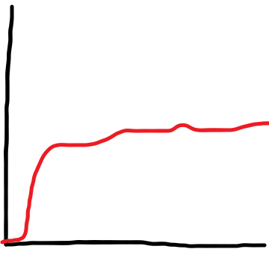
Problemet med å lære programmering
Programmering læringskurven
Programmering tar tid
Learning by doing, no other way

Slide 5
Problemet med å lære programmering
Grunner til at programmering er vanskelig i starten:
1. Tankemåten til en programmør er anderledes enn en ikke-programør
2. Veldig mye informasjon
3. Folk over-kompliserer problemer
4. Folk er redde for å gjøre feil

Slide 6
Tips før vi starter
Spør om hjelp!
spør om klarifikasjon!,
skrik ut spørsmål med en gang!
En dag for å lære seg programmering er CRAZY
Du kommer til å bli forvirret, fordi du er et menneske.
Det er ikke noe riktig svar på oppgavene

Slide 7
Introduksjon til programmering
Er datamaskiner smarte?
Er en datamskin smartere enn et menneske?
Nei
Vi tar for gitt hvor smarte vi er

Slide 8
Spørsmål
Hvilket av disse tallene er størst?
16, 7, 412, -5
Hvordan vet du svaret?
Bryt det ned

Slide 9
Min løsning
1. Lag en liste med tallene: 16, 7, 412, -5
2. Det første tallet I listen, er nå det største tallet: Dvs. Husk at 16 er det nåværende største tallet
3. Gå igjennom resten av listen, sjekk om du finner et tall som er større en 16, hvis du gjør det, husk at er det nye
Største tallet.

Slide 10
Spørsmål
Sorter følgene tall I stigene rekkefølge
16, 7, 412, -5
Hvordan vet du svaret?
Bryt det ned

Slide 11
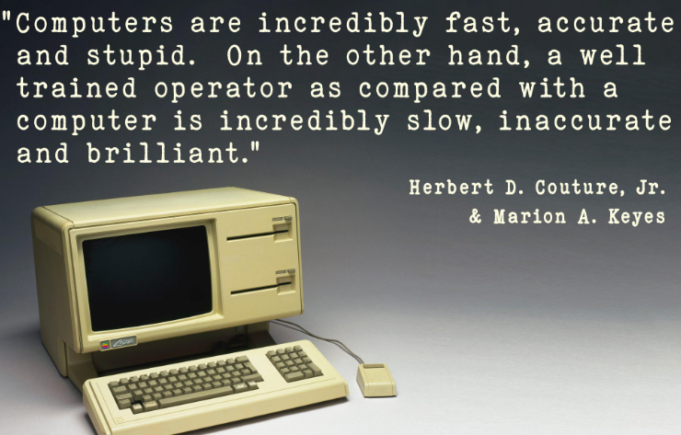
Introduksjon til programmering

